Slide 1


IТ Образование
Для специалистов всех уровней!
WWW.ITEDUCATE.COM.UA
Notes:
<number>

Slide 2

JavaScript Pro
Critical Rendering Path
WWW.ITEDUCATE.COM.UA
Notes:
<number>

Slide 3

Slow page load
WWW.ITEDUCATE.COM.UA
Notes:
<number>

Slide 4
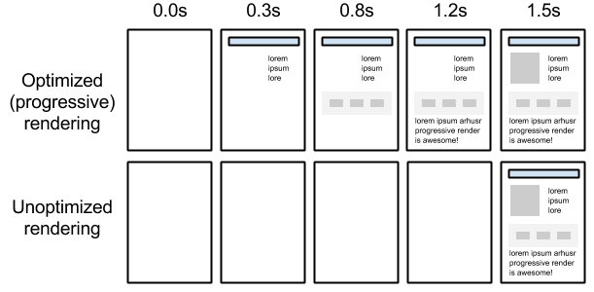
Page render example

Slide 5
Bytes → characters → tokens → nodes
→ object model.
Байты → символы → разметка → узлы → объектная модель.
Браузер преобразует HTML-разметку в объектную модель документа (DOM), а CSS-разметку - в объектную модель таблицы стилей (CSSOM).
Модели DOM и CSSOM не зависят друг от друга.
Инструменты разработчика в Chrome позволяют записать и проанализировать этапы создания DOM и CSSOM.
WWW.ITEDUCATE.COM.UA
Notes:
<number>

Slide 6
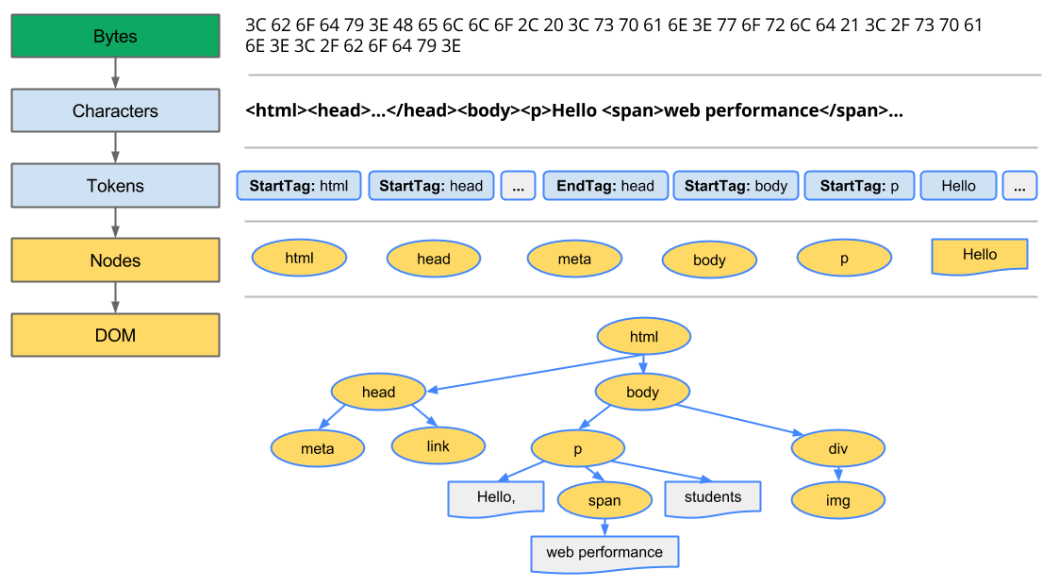
Страница с текстом без форматирования и
одним изображением
WWW.ITEDUCATE.COM.UA
Notes:
<number>

Slide 7
Страница с текстом без форматирования и
одним изображением
Преобразование. Браузер преобразует байты из HTML-файла, размещенного на диске или в сети, в символы, основываясь на приведенной в файле кодировке (например, UTF-8).
Разметка. На основании стандарта W3C HTML5 браузер выделяет среди символов теги в угловых скобках, такие как <html>, <body> и другие. У каждого тега есть свое значение и свой набор правил.
Создание объектов. С помощью HTML-тегов браузер выделяет в документе объекты с определенными свойствами.
Формирование DOM. Объекты образуют древовидную структуру, повторяющую иерархию HTML-файла, в котором одни теги помещаются в другие. Так, объект p помещается под body, а объект body, в свою очередь, под html, и так далее.
WWW.ITEDUCATE.COM.UA
Notes:
<number>

Slide 8
Страница с текстом без форматирования и
одним изображением
Преобразование. Браузер преобразует байты из HTML-файла, размещенного на диске или в сети, в символы, основываясь на приведенной в файле кодировке (например, UTF-8).
Разметка. На основании стандарта W3C HTML5 браузер выделяет среди символов теги в угловых скобках, такие как <html>, <body> и другие. У каждого тега есть свое значение и свой набор правил.
Создание объектов. С помощью HTML-тегов браузер выделяет в документе объекты с определенными свойствами.
Формирование DOM. Объекты образуют древовидную структуру, повторяющую иерархию HTML-файла, в котором одни теги помещаются в другие. Так, объект p помещается под body, а объект body, в свою очередь, под html, и так далее.
WWW.ITEDUCATE.COM.UA
Notes:
<number>

Slide 9
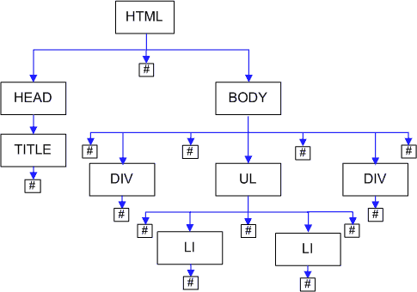
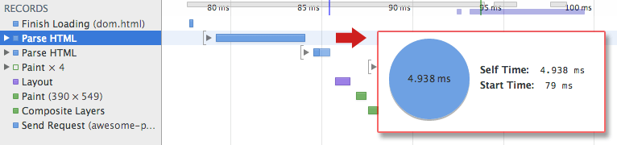
DOM
WWW.ITEDUCATE.COM.UA
Notes:
<number>

Slide 10
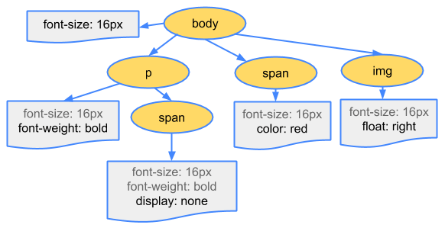
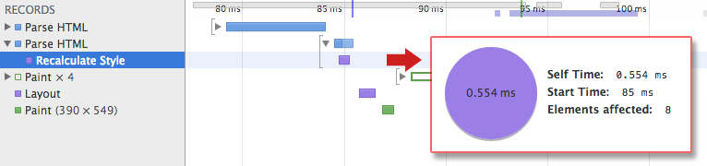
Модель CSSOM
Байты из CSS-файла преобразуются в символы, символы - в теги, а теги - в объекты, которые образуют модель CSSOM:
WWW.ITEDUCATE.COM.UA
Notes:
<number>

Slide 11
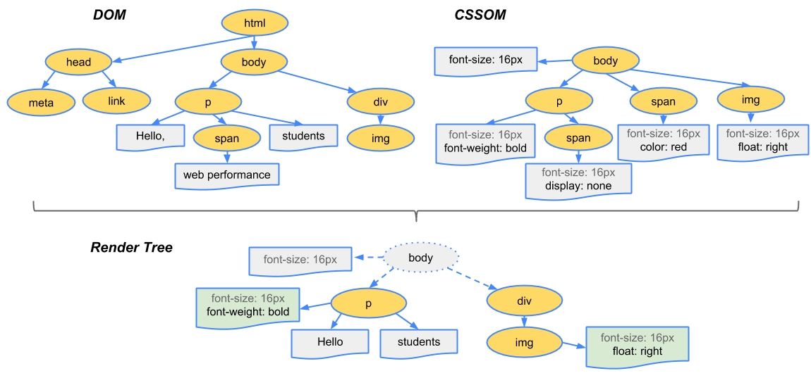
Браузер объединяет DOM и CSSOM, формируя модель визуализации.
Браузер объединяет DOM и CSSOM, формируя модель визуализации.
Модель визуализации содержит только те объекты, которые нужны для вывода страницы на экран.
Далее формируется макет, отражающий расположение и размер каждого объекта.
Объекты выводятся на экран.
WWW.ITEDUCATE.COM.UA
Notes:
<number>

Slide 12
Браузер объединяет DOM и CSSOM, формируя модель визуализации.
Начиная с основания модели DOM, находит все видимые объекты.
Этот этап не затрагивает элементы, которые не будут видны на странице, например теги скриптов, метатеги и т. п.
Он также не затрагивает объекты, помеченные как невидимые с помощью CSS (span отсутствует в модели визуализации, потому что ему присвоен параметр display: none).
Находит в CSSOM наборы стилей и присваивает их соответствующим объектам.
Формирует модель из видимых объектов, их содержания и стилей.
WWW.ITEDUCATE.COM.UA
Notes:
<number>

Slide 13
Что делает браузер при загрузке?
Обработка HTML-разметки и создание модели DOM.
Обработка CSS-файла и создание модели CSSOM.
Создание модели визуализации из DOM и CSSOM.
Определение формы и расположения объектов, создание макета. (Layout)
Вывод объектов на экран. (Paint)
WWW.ITEDUCATE.COM.UA
Notes:
<number>

Slide 14
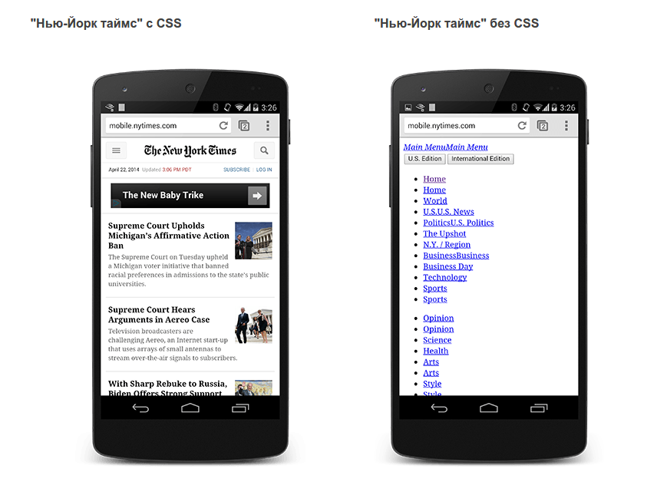
Чтобы избежать такой ситуации, браузер обрабатывает CSS-файл сразу же, как только находит его в HTML-документе. В результате страница выводится на экран только после того, как браузер создаст обе модели: и DOM, и CSSOM.
WWW.ITEDUCATE.COM.UA
Notes:
<number>

Slide 15
Чтобы избежать такой ситуации, браузер обрабатывает CSS-файл сразу же, как только находит его в HTML-документе. В результате страница выводится на экран только после того, как браузер создаст обе модели: и DOM, и CSSOM.
<link href="style.css" rel="stylesheet">
<link href="style.css" rel="stylesheet" media="all">
<link href="portrait.css" rel="stylesheet" media="orientation:portrait">
<link href="print.css" rel="stylesheet" media="print">
Первый CSS-файл заблокирует вывод страницы, так как его необходимо обработать.
Несмотря на медиазапрос, CSS-файл во второй строке также заблокирует вывод страницы. Дело в типе устройства all - браузер присваивает это значение по умолчанию всем CSS-файлам без медиазапроса. Поэтому вторая ссылка в примере эквивалентна первой.
Третья ссылка содержит медиазапрос с условием, которое будет проверено при загрузке страницы. При портретной ориентации устройства браузер заблокирует вывод страницы и начнет обработку CSS; при альбомной ориентации браузер продолжит создание DOM.
Четвертый CSS-файл используется только для печати, поэтому браузер не будет блокировать вывод страницы.
WWW.ITEDUCATE.COM.UA
Notes:
<number>

Slide 16
Оптимизация JavaScript для быстрой визуализации страницы
JavaScript может изменять DOM и CSSOM, а также получать данные из этих моделей.
Выполнение JavaScript невозможно без модели CSSOM.
JavaScript препятствует созданию DOM, если не использовать асинхронизацию.
при выполнении встроенного скрипта создание DOM прекращается, что замедляет визуализацию страницы.
WWW.ITEDUCATE.COM.UA
Notes:
<number>

Slide 17
Оптимизация JavaScript для быстрой визуализации страницы
Расположение скрипта в документе имеет значение.
При обнаружении тега скрипта создание DOM останавливается до тех пор, пока скрипт не будет выполнен.
JavaScript может получать данные из DOM и CSSOM, а также изменять их.
Выполнение скрипта откладывается до тех пор, пока не загрузится CSSOM.
WWW.ITEDUCATE.COM.UA
Notes:
<number>

Slide 18
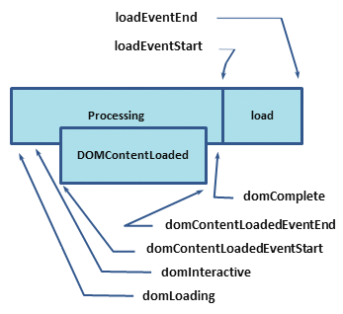
domLoading. Начальная отметка. В этот момент браузер начинает анализировать первые байты HTML- документа.
domInteractive. В это время браузер завершил анализ документа и создал модель DOM.
domContentLoaded. К этому моменту модели DOM и CSSOM уже готовы, поэтому ничто не мешает запуску скриптов JavaScript. Это значит, что браузер может приступать к созданию модели визуализации.
Если ваш фреймворк JavaScript запускается на этом этапе, вы можете отследить, как долго он выполняется, с помощью меток EventStart иEventEnd.
domComplete. К этому моменту обработка завершена, а контент страницы (например, изображения) полностью скачан. Индикатор загрузки перестает вращаться.
loadEvent. Сигнал полного завершения загрузки. Его можно использовать в качестве триггера функций и скриптов, добавив в HTML-код событие onload.
WWW.ITEDUCATE.COM.UA
Notes:
<number>

Slide 19
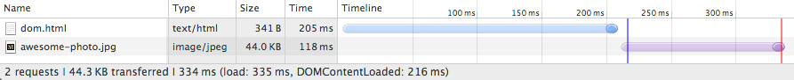
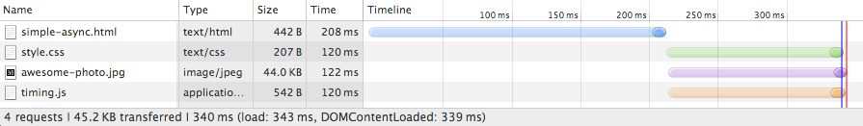
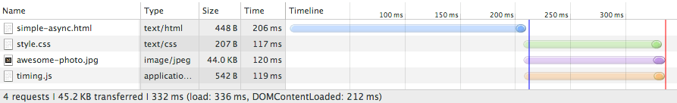
Теперь браузер инициирует событие DOMContentLoaded почти сразу после завершения анализа HTML. Поскольку JavaScript не блокирует анализатор, CSSOM создается одновременно с обработкой скрипта.
WWW.ITEDUCATE.COM.UA
Notes:
<number>

Slide 20
Алгоритмы визуализации
<!DOCTYPE html>
<html>
<head>
<title>CSSOM</title>
<link rel="stylesheet" href="style.css">
</head>
<body>
<h1>My First Heading</h1>
<p>
Чтобы визуализировать эту страницу, браузер должен отправить запрос на сервер, скачать HTML-документ, проанализировать его, создать модель DOM и, наконец, вывести страницу на экран
<span>My first span</span>
</p>
<img src="http://iteducate.com.ua/wp-content/themes/new-it/relize/img/logo.png" alt="IT Educate">
</body>
</html>
WWW.ITEDUCATE.COM.UA
Notes:
<number>

Slide 21
Алгоритмы визуализации
Первоочередные ресурсы - файлы, которые могут заблокировать процесс визуализации.
Продолжительность обработки - количество соединений или общее время, необходимое для загрузки всех первоочередных ресурсов.
Число байтов - количество байтов, которое нужно получить для первоочередной визуализации страницы (общий размер всех первоочередных ресурсов). Вернемся к первому алгоритму.
WWW.ITEDUCATE.COM.UA
Notes:
<number>

Slide 22
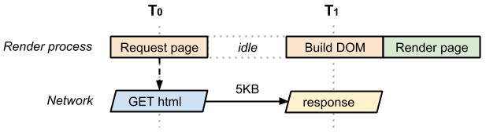
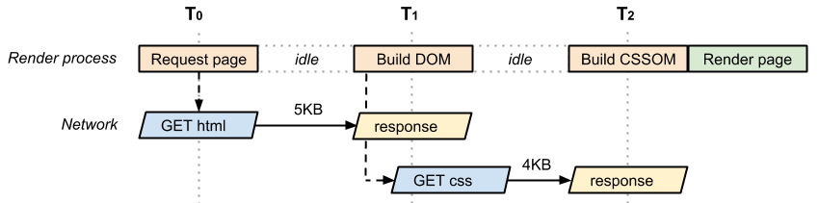
Алгоритмы визуализации
Промежуток между T0 и T1 - это время сетевой и серверной обработки. Если HTML-документ небольшой, то для его загрузки достаточно одного соединения. Большие файлы требуют нескольких соединений из-за особенностей протокола TCP.
первоочередные ресурсы - 2 файла;
продолжительность обработки - 2 соединения минимум;
число байтов - 9 КБ.
WWW.ITEDUCATE.COM.UA
Notes:
<number>

Slide 23
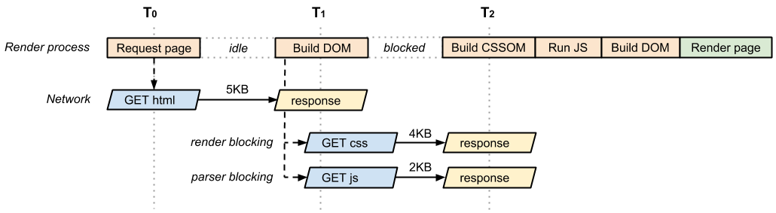
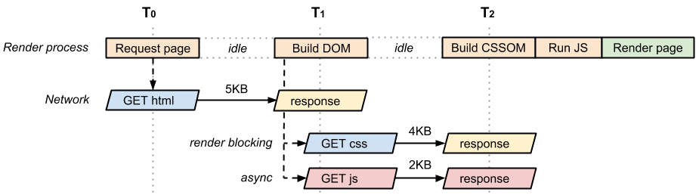
Алгоритмы визуализации
Однако на вкладке Network в можно увидеть следующее: когда браузер обнаруживает файлы CSS и JavaScript, он инициирует оба запроса почти одновременно:
первоочередные ресурсы - 3 файла;
продолжительность обработки - 2 соединения минимум;
число байтов - 11 КБ.
Асинхронный код предотвращает приостановку визуализации, поэтому скрипт больше не считается первоочередным ресурсом.
Поскольку браузеру не нужно сразу выполнять скрипт,он может отложить создание модели CSSOM и не блокировать событие DOMContentLoaded.
Чем скорее браузер инициирует событие DOMContentLoaded, тем раньше начнется выполнение скрипта. Новые значения 2 – 2 – 9.
WWW.ITEDUCATE.COM.UA
Notes:
<number>

